Slide 1


Il lavoro in Emilia-Romagna:
le dinamiche del lavoro dipendente e ammortizzatori sociali
nei primi sette mesi del 2021
(con le stime provvisorie di ISTAT sull’occupazione e disoccupazione regionale nel II trimestre 2021)
Nota di settembre 2021
(dati aggiornati al 31 luglio 2021)

Slide 2
INDICE
Principali evidenze……………………………………………....3
ALLEGATI
1. Attivazioni, cessazioni e saldo delle posizioni di
lavoro dipendente nei primi sette mesi del 2021 ...6
Glossario e note metodologiche……………………...37
2. Ore autorizzate di Cassa integrazione e dei Fondi
di solidarietà nei primi sette mesi del 2021…………20
3. Stime ISTAT sull’occupazione e disoccupazione dell’Emilia-Romagna nel II trimestre 2021………..…26
Nota a cura dell’Agenzia regionale per il lavoro dell’Emilia-Romagna, realizzata con il supporto tecnico di ART-ER.
La redazione del report è stata ultimata il 28 settembre 2021. Si autorizza la riproduzione con citazione della fonte.

Slide 3
PRINCIPALI EVIDENZE: flussi e posizioni di lavoro dipendente
¨ L’aggiornamento dei dati al 31 luglio 2021, anche se ha comportato un ridimensionamento della perdita delle posizioni dipendenti precedentemente stimata per il mese di giugno, evidenzia però che nei mesi di giugno e luglio si è fermata la crescita del lavoro dipendente nella regione.
¨ In Emilia-Romagna, infatti, nei primi sette mesi del 2021, le assunzioni hanno registrato una crescita significativa unicamente nel mese di maggio (del 22,7% rispetto al mese di aprile). Nei mesi di giugno e luglio le assunzioni si sono presentate in calo congiunturale (del 4,4% e del 5,5% rispettivamente), con la conseguente perdita, secondo le stime più aggiornate, di 4.937 e 2.593 posizioni dipendenti. Pertanto nel periodo gennaio-luglio 2021 le posizioni dipendenti sono cresciute solo di 16.379 unità (dato destagionalizzato).
¨ Va rilevato come la modesta perdita delle posizioni dipendenti nel mese di luglio 2021 (pari a 2.593 unità) sia scarsamente significativa dal punto di vista statistico ed evidenzi più una situazione di stallo della crescita che un’inversione di tendenza. Essa comunque trae origine principalmente in agricoltura, nella logistica e nel commercio al dettaglio e all’ingrosso (rispettivamente
-2.403, -2.218 e -1.526 posizioni dipendenti). Modeste diminuzioni si sono inoltre rilevate per i servizi alle imprese, per l’istruzione e la sanità e i servizi sociali. L’unico settore attualmente in significativo recupero resta quello dei servizi di alloggio e ristorazione (3.570 posizioni in più). Senza variazioni di rilievo le posizioni nelle attività manifatturiere e nelle costruzioni.

Slide 4
PRINCIPALI EVIDENZE: flussi e posizioni di lavoro dipendente
¨ Nei primi sette mesi del 2021 sono cresciute solo le posizioni in apprendistato, a tempo determinato e in somministrazione (17.937 unità in più), ma non si rileva ancora un significativo calo del lavoro a tempo indeterminato (1.558 posizioni in meno).
¨ Lo sblocco dei licenziamenti, infatti, non pare aver ancora prodotto un aumento delle cessazioni dei rapporti di lavoro a tempo indeterminato che, nel mese di luglio 2021, si attestano al 92,7% del livello registrato prima del «lockdown» (dati destagionalizzati): com’è noto, dal 1° luglio 2021 è caduto il divieto di licenziare per motivi economici per industria e costruzioni, divieto invece prorogato al 31 ottobre 2021 per i comparti tessile, abbigliamento e pelletteria (D.L. 30 giugno 2021, n. 99).
¨ Nei primi sette mesi del 2021 su 16.379 posizioni dipendenti create 11.725 (il 71,6% del totale) sono state ricoperte da donne (dati destagionalizzati). La componente femminile si è avvantaggiata in particolare della crescita delle posizioni dipendenti nel commercio e negli alberghi e ristoranti (9.197 unità in più) e, in misura minore, nell’industria in senso stretto e nelle altre attività dei servizi (rispettivamente 1.753 e 1.598 unità in più).
¨ La crescita del lavoro dipendente, nei primi sette mesi del 2021, si è sostanzialmente concentrata in provincia di Rimini e nella Città metropolitana (5.401 e 4.120 posizioni in più); le province più penalizzate risultano invece essere quelle di Ferrara, Parma e Ravenna. La situazione di stallo nella crescita registrata nel mese di luglio ha interessato in pratica tutte le province.

Slide 5
PRINCIPALI EVIDENZE: ammortizzatori sociali
¨ Il mese di luglio evidenzia un rallentamento della crescita della richiesta di ammortizzatori sociali. Nel complesso del periodo gennaio-luglio 2021, le ore autorizzate di Cassa integrazione guadagni (CIG) e di Fondi di solidarietà (FIS) in Emilia-Romagna sono state 169,1 milioni, di cui il 41,7% di CIG ordinaria, il 35,8%
di FIS, il 20,3% di CIG in deroga e la restante quota del 2,2% di CIG straordinaria.
¨ Sebbene il volume complessivo di ore autorizzate
sia risultato finora inferiore al dato 2020 (271,7 milioni di ore nei primi sette mesi, 417,8 milioni nei dodici mesi),
il flusso 2021 di CIG e FIS resta comunque superiore
al dato 2019 (pre-covid) e anche al 2010, che fino alla pandemia aveva rappresentato il picco della serie storica regionale. Già alla fine di giugno, il monte di ore
autorizzate nel 2021 ha superato quello registrato nei dodici mesi del 2010, quando erano state autorizzate 118,4 milioni di ore, come conseguenza della crisi scoppiata nel 2008.
¨ Il numero di ore effettivamente utilizzate dalle imprese è inferiore, come mostrato dal cosiddetto tiraggio (quota percentuale delle ore utilizzate su quelle autorizzate), che a livello nazionale nei primi cinque mesi del 2021 è stato pari al 41,6%. Anche in questo caso si osserva un dato inferiore a quello del 2020 (51,5%), ma al di sopra del tiraggio rilevato nel 2019 (36,0%).
¨ A livello settoriale, circa il 57,3% delle ore di CIG e FIS autorizzate finora ha interessato imprese dei servizi (96,8 milioni); segue l’industria in senso stretto, con 67,5 milioni di ore (39,9%).

Slide 6
1. Attivazioni, cessazioni e saldo
delle posizioni di lavoro dipendente
nei primi sette mesi del 2021

Slide 7
A giugno e luglio si è fermata la crescita del lavoro dipendente:
nuova diminuzione congiunturale delle assunzioni a luglio (-5,5%)
In Emilia-Romagna, nei primi sette mesi del 2021, le assunzioni hanno registrato una crescita significativa unicamente nel mese di maggio (del 22,7% rispetto al mese di aprile)
Nei mesi di giugno e luglio le assunzioni si sono presentate in calo congiunturale (del 4,4% e del 5,5% rispettivamente), con la conseguente perdita, secondo le stime più aggiornate, di 4.937 e 2.593 posizioni dipendenti
Pertanto nel periodo gennaio-luglio 2021 le posizioni dipendenti sono cresciute solo di 16.379 unità (dato destagionalizzato)
Elaborazioni su dati SILER, luglio 2021

Slide 8
Nel mese di luglio 2021 le assunzioni si attestano al 96,2% rispetto
al livello anteriore allo scoppio della pandemia (febbraio 2020)
Attivazioni e cessazioni dei rapporti di lavoro dipendente in Emilia-Romagna ^{(a)}
(dati destagionalizzati, valori assoluti)
Il «lockdown» aveva prodotto una caduta delle assunzioni nei mesi di marzo e aprile 2020 e analoga anomalia si era rilevata per le cessazioni dei rapporti di lavoro, anche per effetto della sospensione dei licenziamenti (D.L. 17 marzo 2020, n. 18)
La rimonta delle assunzioni (avviatasi dal maggio 2020) ha subito alterni rallentamenti e accelerazioni per gli «stop and go» imposti dal controllo della epidemia: nel luglio 2021 le assunzioni si attestano al 96,2% del livello «pre-lockdown»
(a) escluse le attività svolte da famiglie e convivenze (lavoro domestico) ed escluso il lavoro intermittente
Elaborazioni su dati SILER, luglio 2021

Slide 9
Lo sblocco dei licenziamenti non ha ancora prodotto un aumento
delle cessazioni dei rapporti di lavoro a tempo indeterminato
Cessazioni dei rapporti di lavoro dipendente a tempo indeterminato
e totale cessazioni in Emilia-Romagna ^{(a)} (dati destagionalizzati)
Dal 1° luglio 2021 è caduto il divieto di licenziare per motivi economici per industria e costruzioni, divieto prorogato al 31 ottobre 2021, invece, per i comparti tessile, abbigliamento e pelletteria (D.L. 30 giugno 2021, n. 99)
I dati destagionalizzati non evidenziano però un aumento delle cessazioni dei rapporti di lavoro a tempo indeterminato che, nel mese di luglio 2021, si attestano al 92,7% del livello registrato a febbraio 2020 (cioè prima del «lockdown»)
(a) escluse le attività svolte da famiglie e convivenze (lavoro domestico) ed escluso il lavoro intermittente
Elaborazioni su dati SILER, luglio 2021

Slide 10
Secondo i dati delle CO, l’andamento delle posizioni dipendenti
in Emilia-Romagna resta coerente con quello rilevato nel Paese
Posizioni dipendenti in Emilia-Romagna ^{(a)} e posizioni dipendenti in Italia
(dati destagionalizzati, numeri indici base 31 dicembre 2010 = 0)
Il trend regionale delle posizioni dipendenti è in linea con quello osservato a livello nazionale ove la grave contrazione prodottasi nei mesi segnati dal «lockdown» (-28 mila unità in Emilia-Romagna e -279 mila in Italia) sarebbe stata riassorbita nella seconda metà del 2020
I modesti saldi positivi fra le attivazioni e le cessazioni dei rapporti di lavoro dipendente riferiti al 2020 non riescono però a dar conto della perdita di input di lavoro connessa ai diffusissimi «contratti stagionali»
(a) escluse le attività svolte da famiglie e convivenze (lavoro domestico) ed escluso il lavoro intermittente
Elaborazioni su dati SILER e SISCO, luglio 2021

Slide 11
La dinamica congiunturale delle posizioni dipendenti
per tipologia contrattuale (gennaio-luglio 2021)
Nel 2020 l’emergenza COVID-19 ha portato ad una riduzione delle posizioni dipendenti a tempo determinato pari a 11.310 unità, mentre il lavoro a tempo indeterminato ha invece continuato a crescere per tutto l’anno (23.975 posizioni in più), per effetto della sospensione dei licenziamenti (D.L. 17 marzo 2020, n. 18) e di più recenti incentivi per assunzioni e trasformazioni a tempo indeterminato (D.L. 14 agosto 2020, n. 104)
Nei primi sette mesi del 2021 sono cresciute solo le posizioni in apprendistato, a tempo determinato e in somministrazione (17.937 unità in più), ma non si rileva ancora un significativo calo del lavoro a tempo indeterminato (1.558 posizioni in meno)
Nota bene: l’attuale scarsa stabilità dei fenomeni consiglia la presentazione
in forma aggregata delle stime più recenti relative alle tipologie contrattuali
Elaborazioni su dati SILER, luglio 2021

Slide 12
La dinamica congiunturale delle posizioni dipendenti
per tipologia contrattuale (numeri indici)
Posizioni dipendenti in Emilia-Romagna ^{(a)} per tipologia contrattuale
(dati destagionalizzati, numeri indici base 31 dicembre 2007 = 0)
Nota
Il sistema delle Comunicazioni obbligatorie (CO) produce dati sui flussi delle attivazioni, trasformazioni e cessazioni dei rapporti di lavoro dipendente ma non produce dati sui livelli delle posizioni lavorative, che sono dati di stock; dalla relazione tra stock e flussi è però possibile derivare indicazioni sulle variazioni (implicite) delle posizioni: per ogni serie storica, partendo da un numero iniziale di posizioni pari a 0, assunto come base di una serie di «numeri indici» riferita ad un determinato giorno (il 31 dicembre 2007 nel presente caso), si può ricostruire, tramite i saldi attivazioni-cessazioni ± trasformazioni cumulati, l’andamento indicativo delle serie storiche delle posizioni dipendenti, come numeri indici a base fissa di «pseudo-stock»
(a) escluse le attività svolte da famiglie e convivenze (lavoro domestico) ed escluso il lavoro intermittente
Elaborazioni su dati SILER, luglio 2021

Slide 13
La dinamica congiunturale delle posizioni dipendenti
per attività economica (gennaio-luglio 2021)
La perdita delle posizioni dipendenti nel mese di luglio 2021 (pari a 2.593 unità) si presenta come la sintesi di 2.403 posizioni in meno in agricoltura, silvicoltura e pesca e 2.287 nelle altre attività dei servizi nonché di 21 nelle costruzioni, e di 2.044 posizioni in più nel commercio, alberghi e ristoranti e 75 nell’industria in senso stretto
Guardando al periodo gennaio-luglio 2021, l’ancora modesta crescita complessiva (pari a 16.379 unità, secondo le stime aggiornate) farebbe leva eminentemente su commercio, alberghi e ristoranti e industria in senso stretto (rispettivamente 12.852 e 6.063 posizioni dipendenti in più)
Elaborazioni su dati SILER, luglio 2021

Slide 14
La dinamica congiunturale delle posizioni dipendenti
per attività economica (dati di dettaglio: luglio 2021)
Va sottolineato come la variazione negativa delle posizioni dipendenti nel mese di luglio 2021 paia trarre origine principalmente in agricoltura, nella logistica e nel commercio al dettaglio e all’ingrosso (rispettivamente
-2.403, -2.218 e -1.526 unità)
Modeste diminuzioni si sono inoltre rilevate per i servizi alle imprese, per l’istruzione e la sanità e i servizi sociali
L’unico settore attualmente in significativo recupero resta quello dei servizi di alloggio e ristorazione (3.570 posizioni in più), unitamente alle attività artistiche, sportive, di intrattenimento e divertimento e ad altre attività dei servizi (881 e 436 unità in più)
Elaborazioni su dati SILER, luglio 2021

Slide 15
La dinamica congiunturale delle posizioni dipendenti
per attività economica (numeri indici)
Posizioni dipendenti in Emilia-Romagna ^{(a)} nelle attività extra-agricole
(dati destagionalizzati, numeri indici base 31 dicembre 2007 = 0)
Nota
Il sistema delle Comunicazioni obbligatorie (CO) produce dati sui flussi delle attivazioni, trasformazioni e cessazioni dei rapporti di lavoro dipendente ma non produce dati sui livelli delle posizioni lavorative, che sono dati di stock; dalla relazione tra stock e flussi è però possibile derivare indicazioni sulle variazioni (implicite) delle posizioni: per ogni serie storica, partendo da un numero iniziale di posizioni pari a 0, assunto come base di una serie di «numeri indici» riferita ad un determinato giorno (il 31 dicembre 2007 nel presente caso), si può ricostruire, tramite i saldi attivazioni-cessazioni cumulati, l’andamento indicativo delle serie storiche delle posizioni dipendenti, come numeri indici a base fissa di «pseudo-stock»
(a) escluse le attività svolte da famiglie e convivenze (lavoro domestico) ed escluso il lavoro intermittente
Elaborazioni su dati SILER, luglio 2021

Slide 16
Nell’industria e nei servizi le assunzioni si attestano ormai intorno
ai livelli «pre-lockdown», ma restano problemi per l’agricoltura
Attivazioni dei rapporti di lavoro dipendente nell’industria ^{(a)} e nei servizi ^{(b)}
in Emilia-Romagna (dati destagionalizzati)
I dati destagionalizzati possono essere confrontati fra qualsiasi mese dell’anno: nel mese di luglio 2021 le attivazioni dei rapporti di lavoro nei servizi si attestano al 97,1% del livello registrato a febbraio 2020 (cioè prima del «lockdown»), mentre quelle nell’industria al 106,7%; ma in agricoltura tale rapporto è attualmente al 79,8%
Tale ritorno sui livelli anteriori al «lockdown» è stato graduale per l’industria, mentre per i servizi risente maggiormente delle turbolenze del mercato
(a) industria in senso stretto e costruzioni; (b) commercio, alberghi e ristoranti e altre attività dei servizi
Elaborazioni su dati SILER, luglio 2021

Slide 17
La dinamica tendenziale delle posizioni dipendenti per tipologia
contrattuale e per attività economica (agosto 2020-luglio 2021)
Al 31 luglio 2021 si rileverebbe una variazione delle posizioni dipendenti su base annua pari a 47.381 unità (calcolata sulle ultime dodici mensilità disponibili)
Tale indicazione di tendenza, attualmente deducibile dai dati grezzi, non può essere proiettata meccanicamente come bilancio previsivo per l’anno in corso: tale variazione tendenziale incorpora infatti ancora una crescita sensibile del lavoro a tempo indeterminato (8.568 posizioni in più) che ben difficilmente si potrà realizzare venendo meno il blocco dei licenziamenti e parte degli incentivi alle assunzioni; deve infine fare i conti con la modesta crescita effettivamente rilevata nei primi sette mesi del 2021
Elaborazioni su dati SILER, luglio 2021

Slide 18
Il «bilancio di genere» nei primi sette mesi del 2021: crescono
le posizioni dipendenti femminili nel terziario commerciale
Saldo attivazioni-cessazioni nel periodo gennaio-luglio 2021 in Emilia-Romagna ^{(a)} per attività economica e genere (dati destagionalizzati)
Nei primi sette mesi del 2021 su 16.379 posizioni dipendenti create 11.725 (il 71,6% del totale) sono state ricoperte da donne (dati destagionalizzati)
La componente femminile si è avvantaggiata in particolare della crescita delle posizioni dipendenti nel commercio e negli alberghi e ristoranti (9.197 unità in più) e, in misura minore, nell’industria in senso stretto e nelle altre attività dei servizi (rispettivamente 1.753 e 1.598 unità in più)
(a) nel totale economia, escluse le attività svolte da famiglie e convivenze (lavoro domestico) ed escluso il lavoro intermittente
Elaborazioni su dati SILER, luglio 2021

Slide 19
Nei primi sette mesi del 2021 il lavoro dipendente è cresciuto
maggiormente in provincia di Rimini e nella Città metropolitana
Saldo attivazioni-cessazioni nel periodo gennaio-luglio 2021 e nel mese di luglio
nel totale economia ^{(a)} per provincia in Emilia-Romagna (dati destagionalizzati)
La crescita del lavoro dipendente, nei primi sette mesi del 2021, si è sostanzialmente concentrata in provincia di Rimini e nella Città metropolitana (5.401 e 4.120 posizioni in più); le province più penalizzate risultano invece essere quelle di Ferrara, Parma e Ravenna
La situazione di stallo nella crescita registrata nel mese di luglio (che ha fatto peraltro seguito ad un negativo risultato a giugno) ha interessato in pratica tutte le province, andando a ridimensionare lo stock di posizioni recuperate nei primi cinque mesi dell’anno
(a) escluse le attività svolte da famiglie e convivenze (lavoro domestico) ed escluso il lavoro intermittente
Elaborazioni su dati SILER, luglio 2021

Slide 20
2. Ore autorizzate di Cassa integrazione
e dei Fondi di solidarietà
nei primi sette mesi del 2021

Slide 21
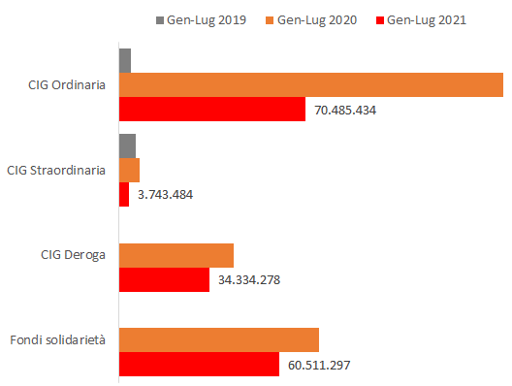
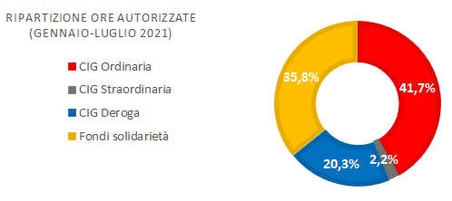
Cassa integrazione e fondi di solidarietà in Emilia-Romagna
Ore autorizzate nel periodo gennaio-luglio 2021 in Emilia-Romagna
Le ore autorizzate di Cassa integrazione guadagni (CIG) e di Fondi di solidarietà (FIS) in Emilia-Romagna nel corso dei primi sette mesi del 2021 sono state poco meno di 169,1 milioni, un volume inferiore al dato dello scorso anno (271,7 milioni) ma ancora ampiamente superiore a quello del 2019 (11,4 milioni).
Anche nel 2021, la quasi totalità delle ore autorizzate fa riferimento alla ‘causale Covid-19’ introdotta nella primavera 2020 nell’ambito della CIG ordinaria, CIG in deroga e FIS).
La CIG ha concentrato il 64,2% delle ore totali (108,6 milioni), mentre i FIS la restante quota del 35,8% (60,5 milioni).
Elaborazioni su dati INPS, luglio 2021

Slide 22
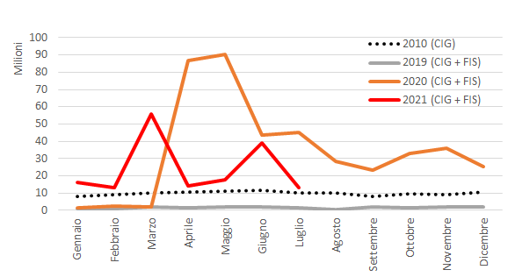
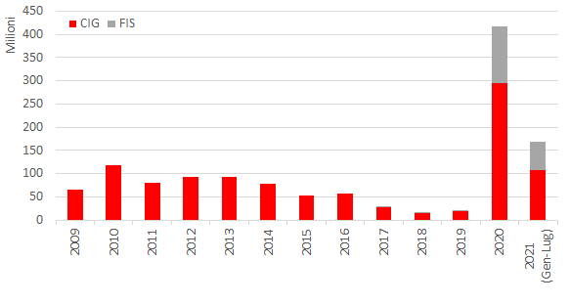
Flusso mensile e annuale di CIG e FIS in Emilia-Romagna
Anche nel 2021, dunque, sebbene le condizioni generali siano in miglioramento, il volume di ore autorizzate è molto più consistente del periodo pre-COVID, con un valore più alto in corrispondenza del mese di marzo, come conseguenza delle nuove misure restrittive adottate per il contenimento dei contagi che hanno portato la regione prima in zona arancione e poi in zona rossa.
Con il dato di luglio, si è abbondantemente superato il monte ore che era stato raggiunto nel 2010, anno che, fino alla pandemia, aveva rappresentato il picco della serie storica regionale (118,4 milioni di ore autorizzate nel corso dei 12 mesi).
417,8 milioni
169,1
milioni
118,4 milioni
Elaborazioni su dati INPS, luglio 2021

Slide 23
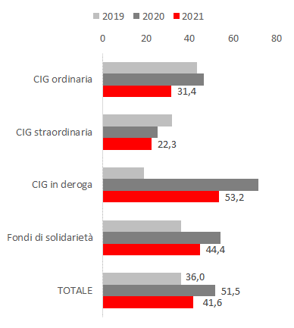
Numero di ore di CIG e FIS effettivamente utilizzate (tiraggio nazionale)
Tiraggio CIG e FIS a livello nazionale – % ore utilizzate su autorizzate nel periodo gennaio-maggio
Il numero di ore effettivamente utilizzate è inferiore, come mostrato dal cosiddetto tiraggio (ore utilizzate su ore autorizzate), che nei primi cinque mesi del 2021 a livello nazionale è stato pari al 41,6%, con quote percentuale variabili a seconda dello strumento (dal 22,3% per la CIG straordinaria, fino al 53,2% per la CIG in deroga).
Confrontando i dati dei primi cinque mesi dell’ultimo triennio, come già osservato nella precedente nota mensile, si rileva come la crisi pandemica abbia fatto crescere anche la quota percentuale di ore utilizzate: nel 2019 (pre-Covid) il tiraggio di CIG e FIS nel periodo gennaio-maggio era stato pari al 36,0%, cresciuto al 51,5% nel medesimo periodo del 2020 e al 41,6% nel 2021.
Elaborazioni su dati INPS, maggio 2021

Slide 24
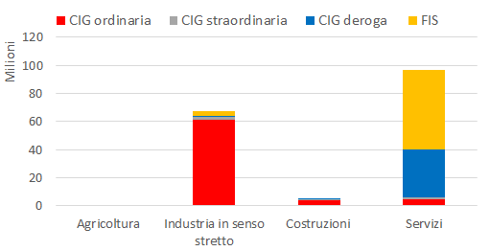
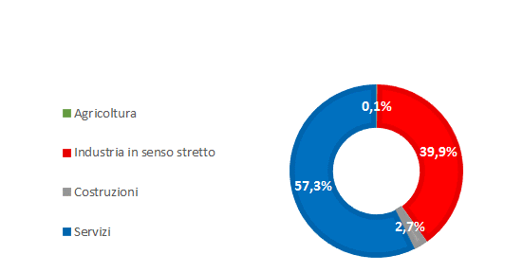
Ore autorizzate di CIG e FIS in Emilia-Romagna a livello settoriale
Ore autorizzate nel periodo gennaio-luglio 2021 per settore di attività economica in Emilia-Romagna
A livello settoriale, prendendo in considerazione sia la CIG sia i Fondi di solidarietà, nei primi sette mesi del 2021 il 57,3% di tutte le ore autorizzate in regione ha coinvolto le imprese dei servizi (96,8 milioni di ore, soprattutto Fondi di solidarietà e CIG in deroga).
Sono state 67,5 milioni le ore autorizzate nell’industria in senso stretto (39,9%), di cui la quota preponderante di CIG ordinaria, mentre la parte restante ha riguardato il settore delle Costruzioni (2,7%) e l’Agricoltura (0,1%).
Elaborazioni su dati INPS, luglio 2021

Slide 25
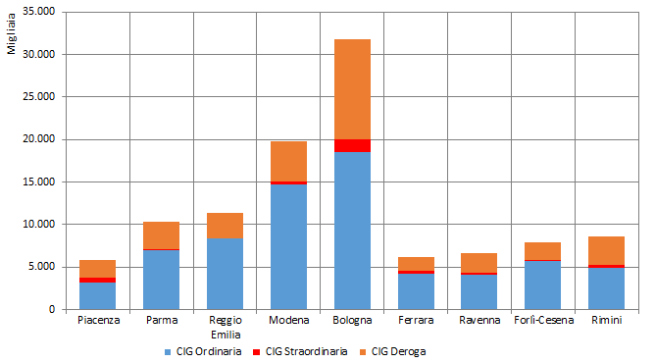
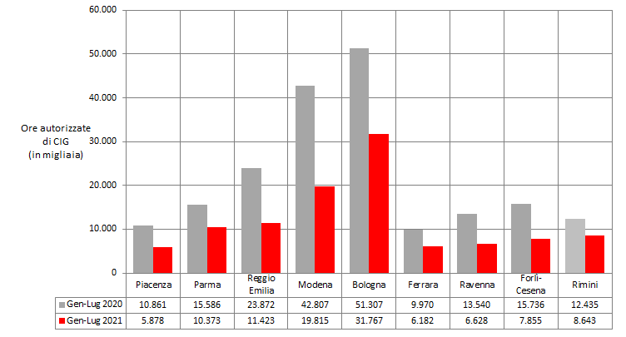
La Cassa Integrazione Guadagni nelle province dell’Emilia-Romagna
Ore autorizzate di CIG nel periodo gennaio-luglio 2021 per provincia (dati in migliaia)
A livello sub-regionale, l’INPS mette a disposizione i dati per la sola CIG.
Tra gennaio e luglio, oltre due terzi dei 108,6 milioni di ore autorizzate in Emilia-Romagna si concentrano nella città metropolitana di Bologna (29,3% del totale) e nelle tre province emiliane di Modena (18,3%), Reggio Emilia (10,5%) e Parma (9,6%), che rappresentano l’area più industrializzata del territorio regionale.
Elaborazioni su dati INPS, luglio 2021

Slide 26
3. Stime ISTAT sull’occupazione e disoccupazione dell’Emilia-Romagna
nel II trimestre 2021

Slide 27
Nuova definizione di occupato nella Rilevazione delle forze di lavoro
¨ Dal 2021 ISTAT ed EUROSTAT hanno recepito le indicazioni del Regolamento (UE) 2019/1700 relativamente alla nuova definizione di occupato, che ha comportato la rottura della serie storica della Rilevazione delle forze di lavoro utilizzata fino al IV trimestre 2020 e che richiede pertanto la ricostruzione delle nuove stime per l’intero periodo. Le stime qui presentate hanno natura provvisoria (pertanto suscettibili di successive modifiche); la ricostruzione definitiva e ufficiale sarà completata e resa disponibile da ISTAT alla fine del 2021.
¨ Nella nuova definizione adottata, il lavoratore assente dal lavoro per più di tre mesi viene considerato non occupato, a prescindere dalla retribuzione percepita se dipendente o dalla sospensione dell’attività se indipendente. Nella precedente rilevazione, infatti, erano
classificati come occupati anche i dipendenti assenti per più di tre mesi che mantenevano almeno il 50% della retribuzione e gli indipendenti assenti dal lavoro nel caso di attività momentaneamente sospesa.
¨ La ricostruzione provvisoria della serie storica dell’ultimo triennio ha confermato, anche per l’Emilia-Romagna, l’impatto dei nuovi criteri di identificazione degli occupati, sulle stime della popolazione occupata e di quella inattiva. Mettendo a confronto le nuove stime provvisorie per il 2020, con quelle della precedente serie, si evidenzia ad esempio una riduzione del numero di occupati e un corrispondente aumento della popolazione inattiva. Restano invece molto contenute le differenze per quanto riguarda le persone in cerca di occupazione.

Slide 28
L’occupazione regionale nel II trimestre 2021
¨ Le stime illustrate nella presente nota hanno natura provvisoria e pertanto potranno differire al rilascio ufficiale che ISTAT farà alla fine del 2021. La nuova serie storica regionale ad oggi a disposizione (in modalità provvisoria) è aggiornata al II trimestre 2021 e include la ricostruzione per il triennio 2018-2020, elaborata da ISTAT grazie all’inserimento di specifici quesiti aggiuntivi nel questionario della Rilevazione sulle forze di lavoro a partire dal 1° gennaio 2018.
¨ Tenendo conto della nuova definizione di occupazione statistica, adottata a seguito del Regolamento (UE) 2019/1700, nel secondo trimestre 2021 gli occupati in Emilia-Romagna sono stimati attorno a 2.011,3 mila, in crescita di 49,8 mila unità
rispetto al medesimo periodo dello scorso anno (corrispondente ad una variazione pari a +2,5%). La dinamica positiva ha interessato entrambi i generi, con una crescita più intensa tra le donne (+32,4 mila occupati, pari a +3,7%).
¨ La crescita stimata tra aprile e giugno 2021 ha consentito un recupero significativo, ma ancora parziale, del livello occupazionale del periodo pre-Covid. Rispetto al secondo trimestre 2019, infatti, in regione mancano ancora 44 mila occupati (-2,1%), di cui 31,8 mila donne e 12,1 mila uomini.

Slide 29
Persone in cerca di occupazione e popolazione inattiva regionale
nel II trimestre 2021
¨ Come ci si attendeva, nel trimestre di riferimento è cresciuta anche la stima delle persone in cerca di occupazione: nel corso del 2020, infatti, a causa delle misure restrittive adottate in risposta all’emergenza sanitaria, parte delle persone che aveva perso la propria occupazione o che era in procinto di entrare nel mercato del lavoro regionale aveva rinunciato ad una ricerca attiva, confluendo provvisoriamente all’interno della componente inattiva della popolazione.
¨ Nel secondo trimestre 2021 le persone in cerca di occupazione sono stimate in regione attorno a 116 mila unità, di cui 78,3 mila sono donne. Rispetto al II trimestre 2020, le persone in cerca di occupazione (che erano stimate nel complesso attorno a 96,0 mila unità) sono cresciute esclusivamente tra le donne (+28,1 mila unità,
pari a +56,0%), mentre si sono ridotte tra gli uomini (-8,2 mila unità, pari a -17,8%).
¨ Alla crescita delle forze di lavoro è corrisposta una diminuzione della popolazione inattiva, la cui consistenza era aumentata nel corso del 2020. Gli inattivi in età lavorativa (15-64 anni) sono stimati attorno a 744,1 mila unità nel trimestre, di cui 446,8 mila donne e 297,3 uomini. Rispetto allo scorso anno il loro numero è diminuito di 61,9 mila unità (-7,7%); tale riduzione ha interessato maggiormente le donne (-58,3 mila, pari a -11,5%). Gli inattivi restano ancora al di sopra del dato pre-Covid (+43,2 mila rispetto al secondo trimestre 2019).

Slide 30
I principali tassi del mercato del lavoro regionale
nel II trimestre 2021
¨ Nel II trimestre 2021 il tasso di occupazione (15-64 anni) regionale ha recuperato in parte la contrazione subita nel 2020, raggiungendo il 69,3% (in crescita di 1,5 punti percentuali rispetto al secondo trimestre 2020, ma ancora 2 punti percentuali al di sotto del dato 2019) e mantenendosi al di sopra del dato medio del Nord Est (67,7%) e di quello nazionale (58,2%).
¨ Da segnalare la progressiva riduzione del tasso di inattività (15-64 anni) che – dopo la crescita nel 2020 (dal 25,1% del II trimestre 2019 al 28,8% del II trimestre 2020) – è stimato in calo al 26,7% nel secondo trimestre 2021, stima inferiore alla media del Nord Est (28,6%) e di quella nazionale (35,5%).
¨ Per quanto riguarda la disoccupazione, il relativo tasso regionale di disoccupazione (15-74 anni) – rimasto sostanzialmente stazionario nel II trimestre 2020 (4,7%, rispetto alla stima del 4,8% nel II trim. 2019) – è salito al 5,5%, leggermente al di sopra della media del Nord-Est (5,2%), ma inferiore al dato nazionale (9,6%). Coerentemente alla dinamica osservata tra le persone in cerca di occupazione, per quanto riguarda il tasso di disoccupazione si evidenzia una diminuzione tra gli uomini (dal 4,0% al 3,3%) e una crescita tra le donne (dal 5,5% al 8,1%).

Slide 31
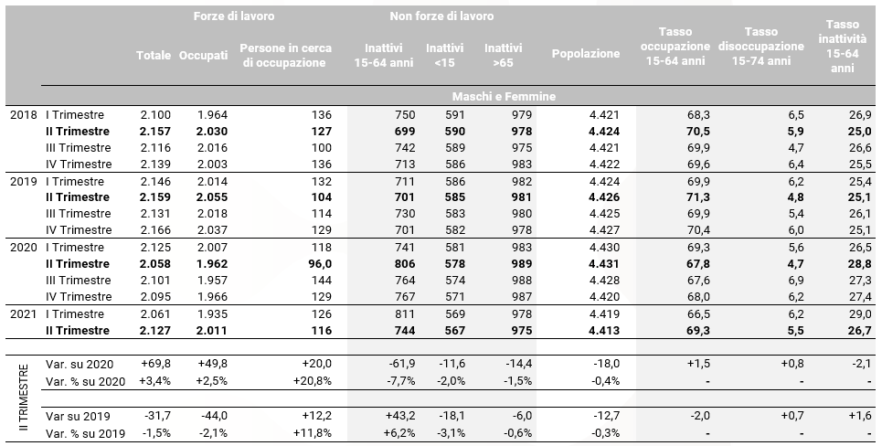
Popolazione residente (maschi e femmine) per condizione professionale e principali indicatori - Emilia-Romagna (valori assoluti in migliaia e percentuali)
Fonte: ISTAT, Rilevazione forze di lavoro (dati provvisori)

Slide 32
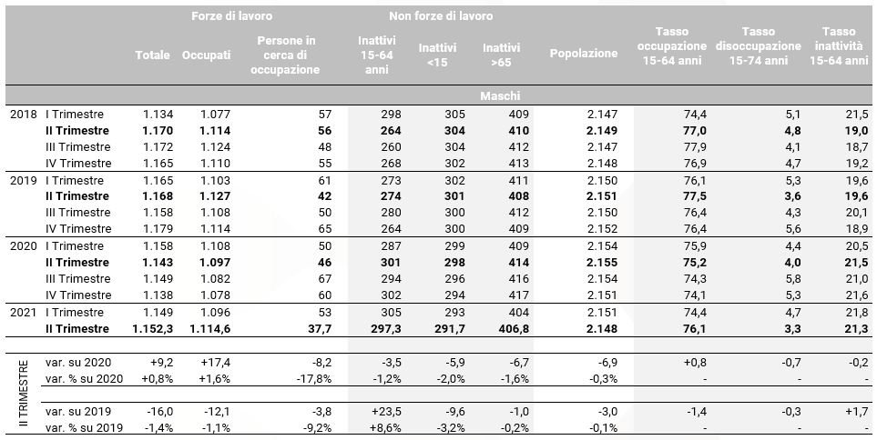
Popolazione maschile residente per condizione professionale e principali indicatori - Emilia-Romagna (valori assoluti in migliaia e percentuali)
Fonte: ISTAT, Rilevazione forze di lavoro (dati provvisori)

Slide 33
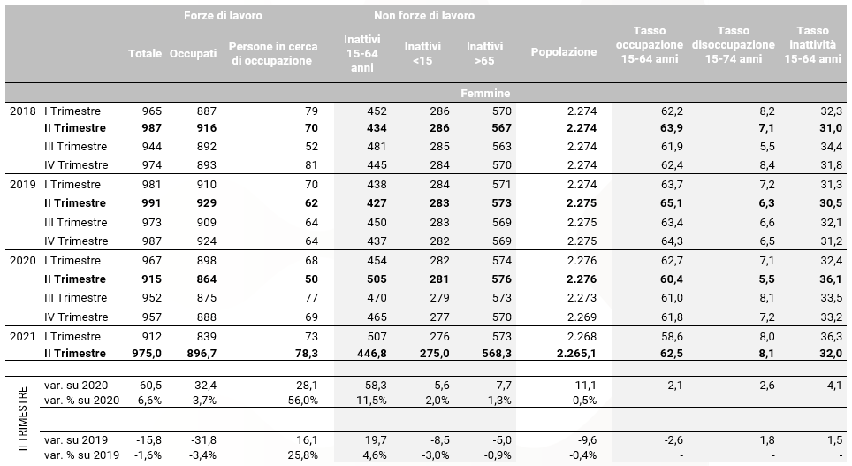
Popolazione femminile residente per condizione professionale e principali indicatori - Emilia-Romagna (valori assoluti in migliaia e percentuali)
Fonte: ISTAT, Rilevazione forze di lavoro (dati provvisori)

Slide 34
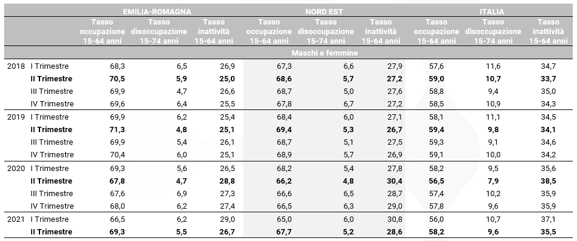
Principali indicatori sul mercato del lavoro (maschi e femmine): confronto Emilia-Romagna, Nord Est e Italia (valori percentuali)
Fonte: ISTAT, Rilevazione forze di lavoro (dati provvisori)

Slide 35
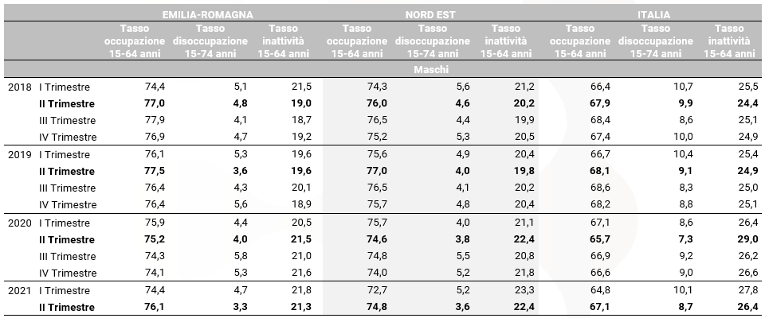
Principali indicatori sul mercato del lavoro (maschi): confronto Emilia-Romagna, Nord Est e Italia (valori percentuali)
Fonte: ISTAT, Rilevazione forze di lavoro (dati provvisori)

Slide 36
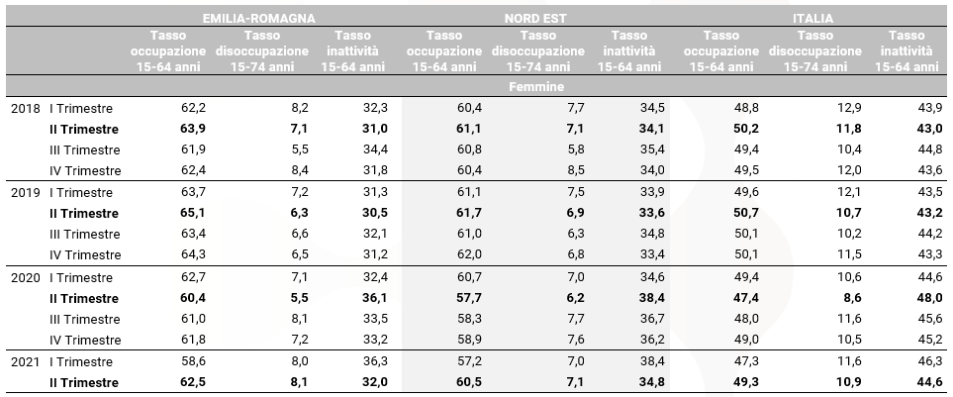
Principali indicatori sul mercato del lavoro (femmine): confronto Emilia-Romagna, Nord Est e Italia (valori percentuali)
Fonte: ISTAT, Rilevazione forze di lavoro (dati provvisori)

Slide 37
ALLEGATO
GLOSSARIO E NOTA METODOLOGICA

Slide 38
GLOSSARIO
CIG - Cassa integrazione guadagni (fonte INPS): è una prestazione finalizzata a sostituire o integrare la retribuzione ed è destinata ai lavoratori sospesi dal lavoro o che operano con orario ridotto a causa di difficoltà produttive dell'azienda.
Dati destagionalizzati: dati depurati, mediante apposite tecniche statistiche, dalle fluttuazioni attribuibili alla componente stagionale (dovute a fattori meteorologici, consuetudinari, legislativi e simili) e, se significativi, dagli effetti di calendario. Questa trasformazione dei dati è la più idonea a cogliere l’evoluzione congiunturale di un indicatore.
Dati grezzi: dati originari, non destagionalizzati.
Posizione lavorativa dipendente (CO): è contraddistinta da un contratto di lavoro tra una persona fisica e un’unità produttiva (impresa o istituzione), che prevede lo svolgimento di una prestazione lavorativa a fronte di un compenso (retribuzione). Le posizioni lavorative rappresentano, quindi, il numero di posti di lavoro occupati da lavoratori dipendenti (a tempo pieno e a tempo parziale), indipendentemente dalle ore lavorate, ad una determinata data di riferimento, inclusi anche
i lavoratori che, legati all’unità produttiva da regolare contratto di lavoro, sono temporaneamente assenti per cause quali ferie, permessi, maternità, cassa integrazione guadagni, ecc.
Saldo attivazioni-cessazioni: differenza tra attivazioni e cessazioni dei rapporti di lavoro (a cui si sommano le trasformazioni a tempo indeterminato, nel caso dei rapporti a tempo indeterminato, o si sottraggono le medesime nel caso dei rapporti a tempo determinato; analoghe considerazioni valgono per i rapporti a tempo pieno e parziale). Il saldo calcolato sui dati destagionalizzati esprime la variazione congiunturale assoluta delle posizioni lavorative dipendenti.
Tasso di attività: rapporto tra le forze di lavoro e la corrispondente popolazione di riferimento.
Tasso di disoccupazione: rapporto tra i disoccupati e le corrispondenti forze di lavoro.
Tasso di inattività: rapporto tra le persone non appartenenti alle forze di lavoro e la corrispondente popolazione di riferimento. La somma del tasso di inattività e del tasso di attività è pari al 100 per cento.

Slide 39
GLOSSARIO
Tasso di occupazione: rapporto tra gli occupati e la corrispondente popolazione di riferimento.
Variazione congiunturale: variazione assoluta o percentuale intervenuta nel trimestre/mese di riferimento rispetto al trimestre/mese immediatamente precedente. Viene calcolata sui dati destagionalizzati.
Variazione tendenziale: variazione assoluta o percentuale intervenuta nel trimestre/mese di riferimento rispetto allo stesso trimestre/mese dell’anno precedente. Viene calcolata sui dati grezzi.

Slide 40
NOTA METODOLOGICA - SILER
I dati delle attivazioni, trasformazioni e cessazioni dei rapporti di lavoro dipendente (e le variazioni delle posizioni dipendenti calcolate a saldo), registrati negli archivi SILER (Sistema Informativo Lavoro Emilia-Romagna) delle Comunicazioni obbligatorie (CO), consentono, se professionalmente trattati ^{(a)}, l’analisi congiunturale del mercato del lavoro dipendente con dati aggiornati e ad un elevato livello di dettaglio, settoriale e territoriale.
La Comunicazione Obbligatoria (CO), il cui primo riferimento normativo è l’art. 9-bis del DL n. 510/1996, convertito in legge n. 608/1996, comma 2, è un vincolo che ricade in capo al datore di lavoro che, al momento dell’instaurazione, proroga, trasformazione, cessazione di un rapporto di lavoro dipendente o parasubordinato, deve darne comunicazione al Servizio competente del Centro per l’Impiego nel cui ambito territoriale è ubicata la sede di lavoro. Nella banca dati non sono compresi i lavoratori indipendenti (autonomi e partite IVA), in quanto non soggetti ad obblighi in tal senso, che in Emilia-Romagna rappresentano circa il 25% della forza lavoro.
Nel tempo, grazie all’estensione della platea dei soggetti e delle tipologie contrattuali oggetto di CO e con l’introduzione, attraverso la legge n. 296/2006, della trasmissione telematica si è progressivamente consolidata la copertura dei rapporti di lavoro censiti, così da poter disporre a partire dal 2008 di un quadro informativo completo e tempestivo sull’andamento del mercato del lavoro, quantomeno per la componente di lavoro dipendente e parasubordinato.
La procedura di destagionalizzazione adottata è TRAMO-SEATS, basata su un approccio REGARIMA. Per la destagionalizzazione delle serie storiche si è fatto ricorso al software JDemetra+ (versione 2.2.2), sviluppato dalla Banque Nationale de Belgique in cooperazione con Deutsche Bundesbank ed Eurostat, in accordo con le linee guida del Sistema Statistico Europeo ed ufficialmente raccomandato (a partire dal 2 febbraio 2015) dalla Commissione Europea ai Paesi membri per la destagionalizzazione dei dati delle statistiche ufficiali.

Slide 41
La revisione delle stime destagionalizzate:
precisione e trasparenza
Saldo attivazioni-cessazioni nel periodo gennaio 2020-luglio 2021
in Emilia-Romagna ^{(a)} per mese ed edizione delle stime (dati destagionalizzati)
Le nuove stime hanno portato ad una revisione al rialzo dei risultati riferiti al mese di giugno 2021 (a causa del minor aggiornamento delle CO relative al lavoro somministrato nell’ultimo mese della serie storica)
Ricordiamo che, dal 28 febbraio 2021, la produzione dei dati deriva da un unico archivio unificato e bonificato dei SILER provinciali, elemento destinato ad apportare una maggiore qualità e robustezza delle stime
(a) nel totale economia, escluse le attività svolte da famiglie e convivenze (lavoro domestico) ed escluso il lavoro intermittente
Elaborazioni su dati SILER, luglio 2021

Slide 42
NOTA METODOLOGICA - ISTAT
Dal 1° gennaio 2021, in Italia e in tutti i Paesi dell’Unione Europea, la Rilevazione sulle forze di lavoro ha recepito le indicazioni del Regolamento (UE) 2019/1700 del Parlamento europeo e del Consiglio che stabilisce nuovi e più vincolanti requisiti allo scopo di migliorare l’armonizzazione delle statistiche prodotte. La nuova rilevazione recepisce, in particolare, la modifica dei criteri di identificazione degli occupati.
Nella precedente rilevazione, erano classificati come occupati anche i dipendenti assenti per più di tre mesi che mantenevano almeno il 50% della retribuzione e gli indipendenti assenti dal lavoro nel caso di attività momentaneamente sospesa.
Nella nuova definizione, il lavoratore assente dal lavoro per più di tre mesi viene considerato non occupato, a prescindere dalla retribuzione percepita se dipendente o dalla sospensione dell’attività se indipendente, a meno che non si tratti di:
  assenza per alcune cause specifiche: maternità, malattia, part time verticale, formazione pagata dal datore di lavoro, congedo parentale se retribuito;
  lavoratore stagionale che nel periodo di chiusura dichiara di svolgere attività relative al mantenimento, al rinnovo o alla prosecuzione dell’attività lavorativa, ad esempio per la manutenzione degli impianti (sono esclusi gli obblighi legali o amministrativi e le attività relative al pagamento delle tasse).
Le differenze tra la vecchia e la nuova definizione riguardano tre principali casi:
  i lavoratori in Cassa integrazione guadagni (Cig) non sono considerati occupati se l’assenza supera i 3 mesi, anche se percepiscono almeno il 50% della retribuzione;
  i lavoratori autonomi non sono considerati occupati se l’assenza supera i 3 mesi, anche se l’attività è solo momentaneamente sospesa;
  i lavoratori in congedo parentale sono classificati come occupati, anche se l’assenza supera i 3 mesi e la retribuzione è inferiore al 50%.
segue

Slide 43
NOTA METODOLOGICA - ISTAT
In sintesi, la durata complessiva dell’assenza dal lavoro (più o meno di 3 mesi) diviene il criterio prevalente definire la condizione di occupato. Non cambiano, invece, le definizioni di disoccupato e inattivo; differenze nella stima di tali aggregati possono tuttavia riscontrarsi come conseguenza del cambiamento di quella degli occupati.
A seguito delle modifiche ora accennate, le nuove stime non sono direttamente comparabili con quelle precedentemente diffuse.
In conseguenza di questi cambiamenti, una parte delle persone considerate occupate nella vecchia definizione non lo è più applicando i nuovi criteri. Ad esempio, i lavoratori beneficiari di ammortizzatori sociali (CIG o FIS) della durata superiore a tre mesi ora non sono più considerati occupati, confluendo principalmente all’interno della componente degli inattivi. La consistenza di questo gruppo è legata al forte impatto sull’occupazione delle misure messe in atto a seguito dell’emergenza sanitaria.
Sono naturalmente possibili movimenti inversi, dalla componente di popolazione inattiva a quella dell’occupazione. Un esempio di questa natura riguarda lavoratrici e lavoratori in congedo parentale assenti dal lavoro da più di tre mesi che percepiscono meno della metà della retribuzione, che venivano considerati non occupati sulla base della vecchia definizione e che ora rientrano invece tra gli occupati.

